Slide 1


‫كوداثون الذكاء الاصطناعي للصحة النفسية للشباب‬​
سند
مساحتك الآمنة لتخفيف الضغط، بلهجتك
‫قيس · رضوان · طه · آلاء · شورى · هناء‬​

Slide 2







المشكلة
الفكرة و الحل
جدول
كيف يعمل التطبيق
المحتويات
الخصوصية و الامان
الاثر و المستقبل
2

Slide 3
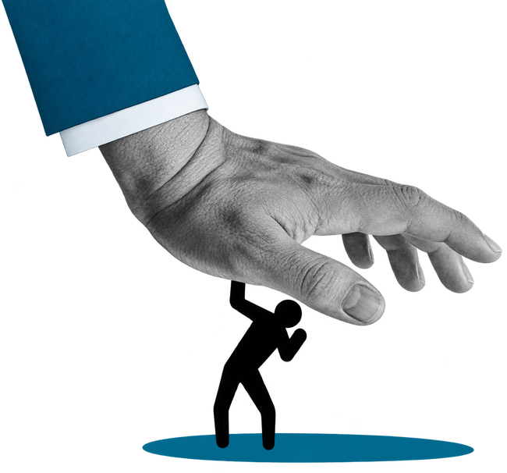
الضغط عند الشباب يتراكم بصمت, والحديث عن الضغط النفسي ما زال محرجاً، فلا يطلب كثيرون المساعدة إلا بعد أن يتحول الضغط إلى أزمة
المشكلة
امتحانات قريبة ونتائج مصيرية وخوف من الرسوب
الدراسة
بطالة بعد التخرج ونقص السيولة وغلاء المعيشة
العمل و
المال
مقارنات وتوقعات عالية وخلافات لا تُقال
الاسرة و العلاقات
3

Slide 4





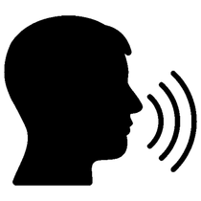
الفكرة و الحل
تطبيق سند يلتقط الضغط في نصف دقيقة فقط
أرقام مجمّعة للجامعات تنذر مبكراً
‫تمرين تهدئة، أو رسالة كيف نقولها؟، أو دعم فوري‬​
الذكاء الاصطناعي يحدد المستوى والمصدر
عن يومك بلهجتك، مع مزاجك ونومك
4
3
2
1
نبض للجهات
خطوة تناسبك
يفهم ضغطك
اكتب او احكي
4

Slide 5
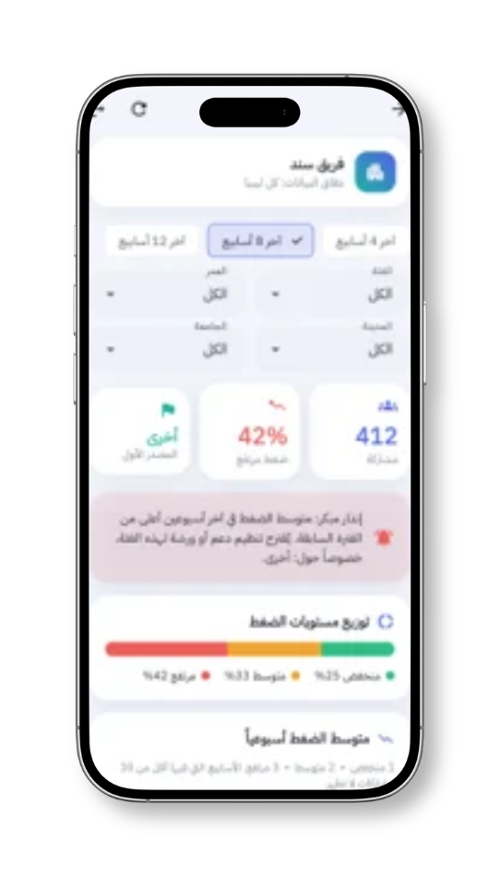
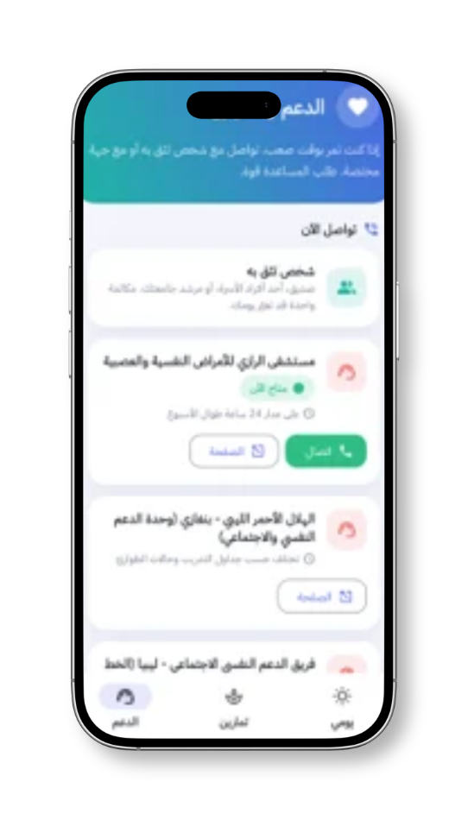
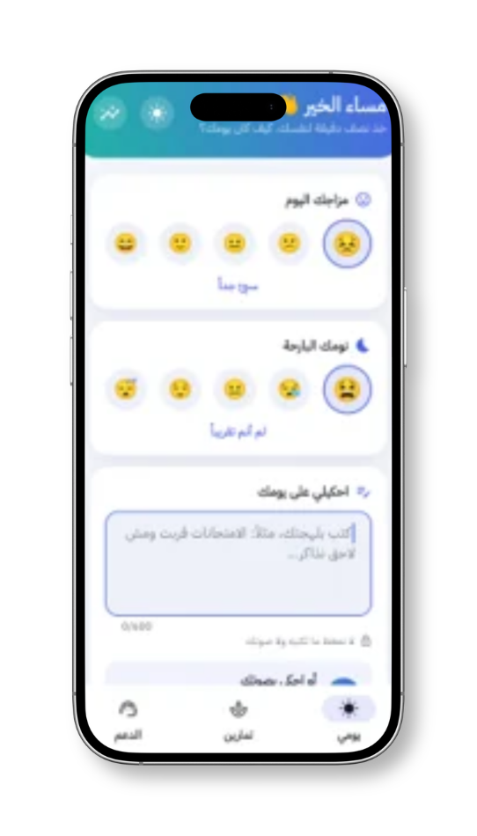
التطبيق يعمل الأن
تطبيق أندرويد حقيقي، مرفوع على مسار الاختبار في Google Play
نبض
دعم
يومي
5

Slide 6
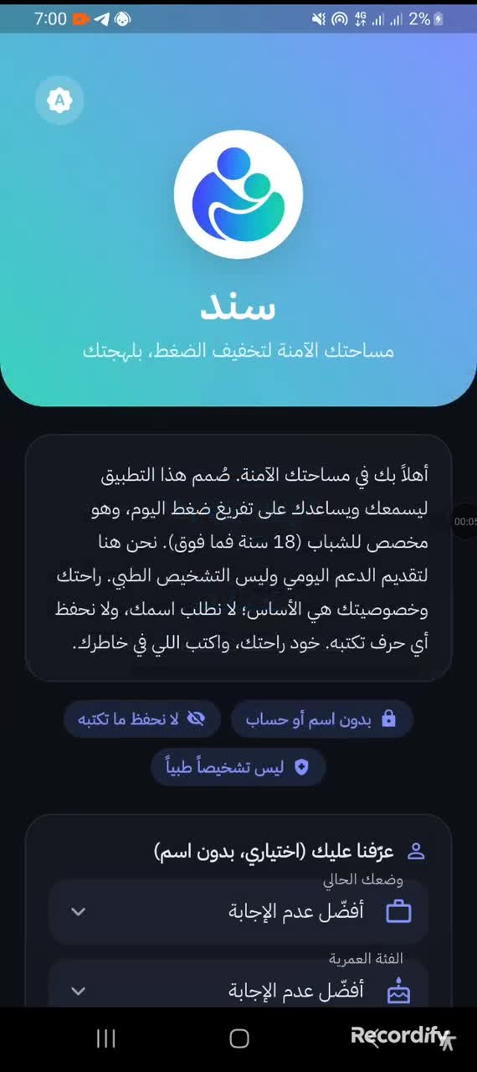
كيف يعمل التطبيق ( A live demo)
6

Slide 7
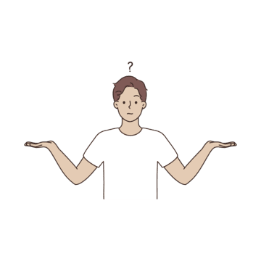
الخصوصية والأمان
الشاب لن يكتب بصدق لتطبيق يعرف اسمه
‬​
  ‫التاريخ، بلا أي رابط بشخص
  ‫الفئة والعمر والمدينة، إن اختارها
  ‬​مستوى الضغط ومصدره
  الاسم أو رقم الهاتف أو البريد‬​
  ‫الموقع الدقيق أو هوية الجهاز
  ‫ما تكتبه أو تقوله
ما نحفظه فقط
ما لا نجمعه ابدا
7

Slide 8


الاثر و المستقبل
نتائج الاختبار
قمنا بتدريب الفريق على 64 جملة باللهجة الليبية لفئات شبابية مختلفة واتضح الاتي :
94%
دقة تحديد مستوى الضغط
98%
دقة تحديد مصدر الضغط
مع العلم بعدم وجود تشخيص طبي إطلاقاً: حيث سند يوجّه ويدعم، ولا يغني عن المختص
11\11
حالة خطر مكتشفة
8

Slide 9
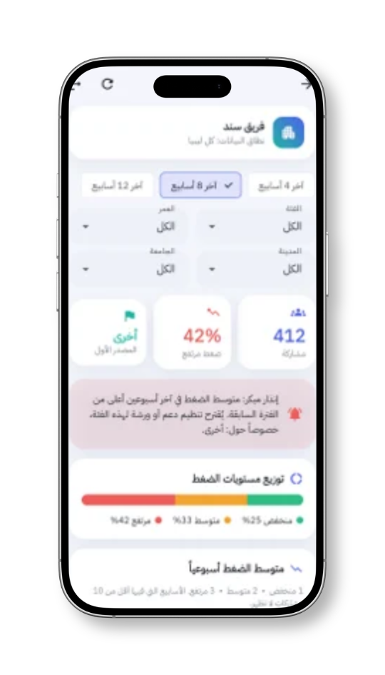
الأثر و المستقبل
الجامعة ترى المجموعة، لا الفرد
  ‫إنذار مبكر عندما يرتفع الضغط في آخر أسبوعين
‬​
  ‫لا تُعرض أي مجموعة أقل من 10 أشخاص
‬​
  ‫كل جهة بحساب خاص، وترى نطاقها فقط
‬​
  ‫نسبة الضغط المرتفع ومصادره حسب الفئة والمدينة والجامعة
شاشة نبض
9

Slide 10

الأثر و المستقبل
الخطوة القادمة
نشر عام على google play
التجربة مع جامعة
تواصل بموافقة
نبض على الويب
10

Slide 11




التقنيات المستخدمة و الادوار
Firestore
Google play
Gemini
App check
Flutter
without private server
هناء
طه
رضوان
شورى
الاء
قيس
اختبار التطبيق
المحتوى و الأمان
الذكاء الاصطناعي و التقييم
تصميم العرض و الهوية
Firebase و النشر
قائد الفريق و بناء التطبيق
11

Slide 12
شكرا لحسن استماعكم

